Slide 1
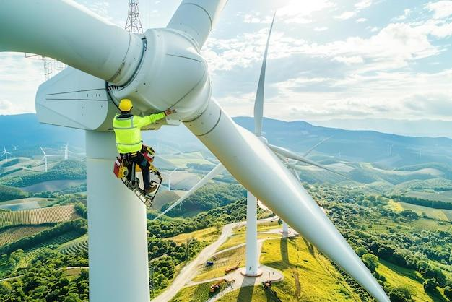
Unity를 활용한
디지털트윈 기반의 풍력발전기 구현
PM : 장근영
팀장 : 유현성
팀원 : 이대희
팀원 : 정영호
팀원 : 임수연

Slide 2

목차
추진 배경
풍력발전기
Digital Twin과 Unity
Digital Twin 기반의 풍력발전기
풍력발전기 데이터 및 이를 활용한 발전량 예측 모델
풍력발전기 Unity 구현
기대효과

Slide 3

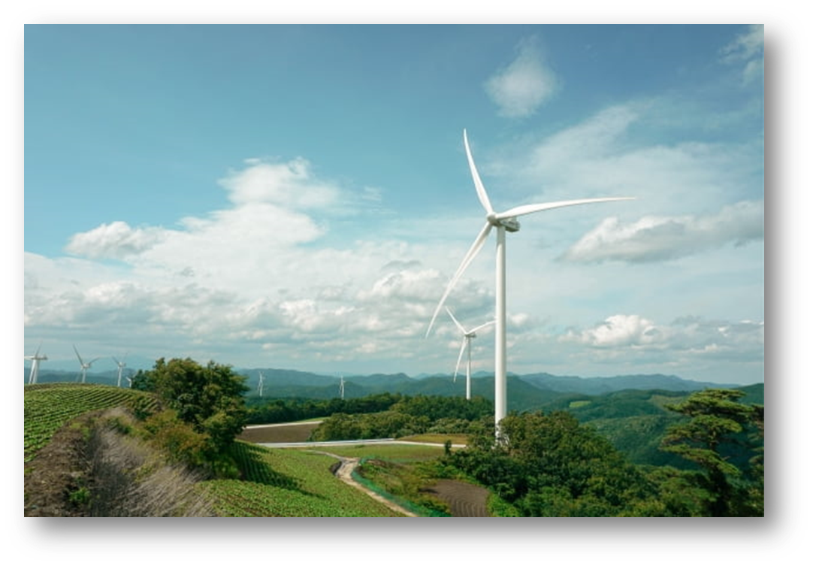
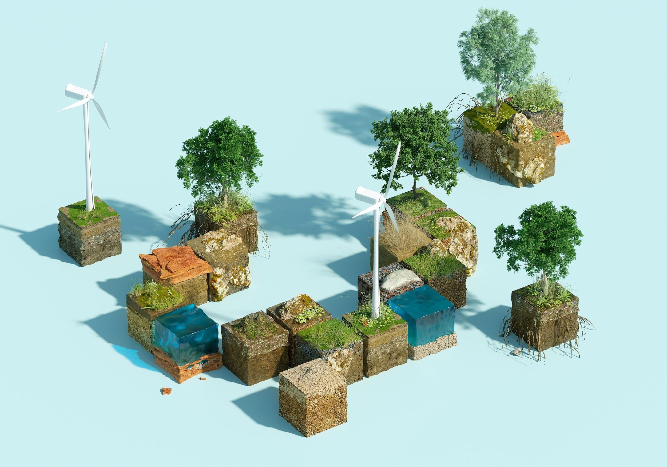
1. 추진 배경
기후 변화와 에너지 문제 해결을 위해
대체 에너지의 하나인 풍력 발전기의 풍력 발전 효율 극대화와 유지보수 최적화가 필요하다고 생각됨
Unity 기반 디지털 트윈 기술을 활용해
실시간 데이터 모니터링 및 AI 모델을 개발함

Slide 4
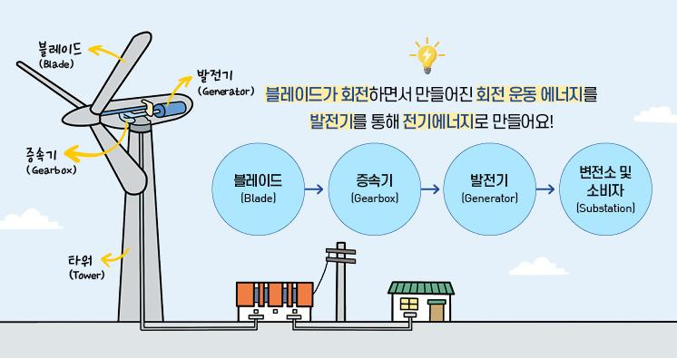
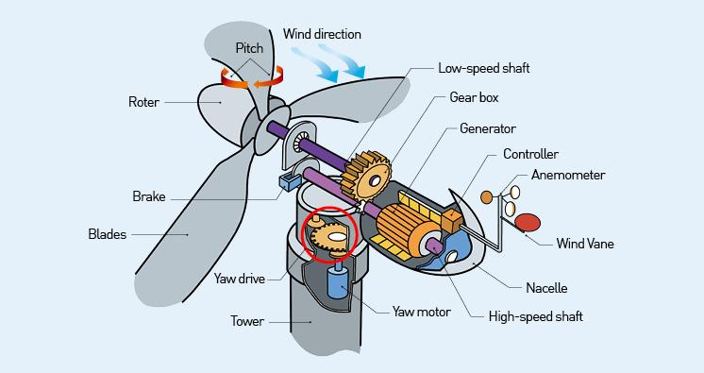
2. 풍력발전기
Blade(블레이드) | 바람의 운동에너지를 회전운동에너지로 변환하는 설비 | Yaw Drive, Motor (요잉 시스템) | 블레이드를 바람의 방향에 맞추기 위해 나셀을 회전시키는 설비
Shaft(축) | 블레이드의 회전력을 증속기와 발전기에 전달하는 설비 | Pitch(피치 시스템) | 풍속에 따라 블레이드 각도를 조절하는 설비
Gear Box(증속기) | 주축의 저속회전을 발전용 고속회전으로 전환하는 설비 | Brake(브레이크) | 터빈의 제동을 위한 설비
Generator(발전기) | 증속기로부터 전달받은 회전력을 전기에너지로 변환하는 설비 | Controller(컨트롤러) | 무인 운전을 설정하고, 운영하기 위한 설비
Nacelle(나셀) | 터빈 내부 구성품을 수용하기 위한 설비 | Tower(타워) | 풍력 발전기 터빈을 지지해주는 구조물

Slide 5
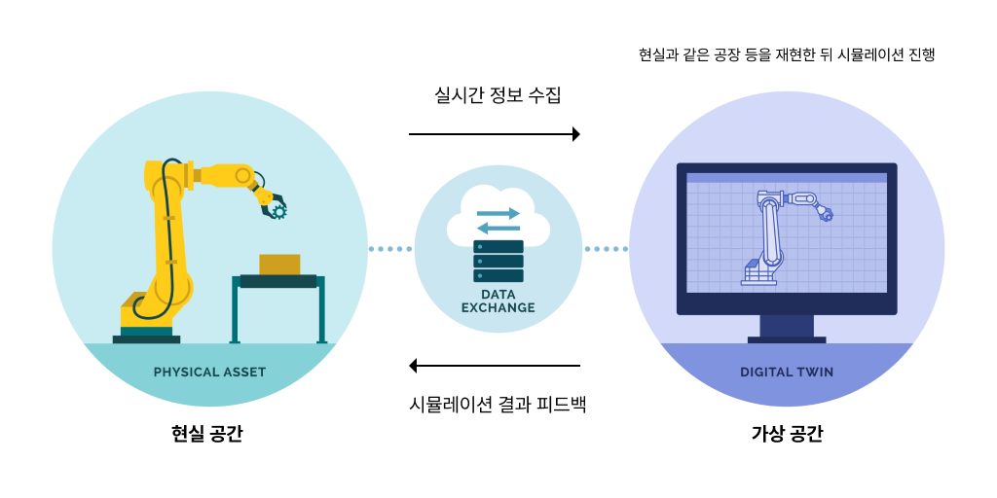
3-1. Digital Twin
디지털 트윈: 가상 공간에 현실의 쌍둥이(트윈)를 만들고 현실의 데이터를 동기화 한 뒤 이를 기반으로 시뮬레이션을 통해 현실의 문제를 해결하는 기술
<디지털트윈 이미지>

Slide 6

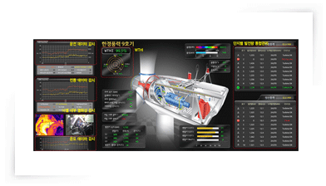
3-2. Unity
게임 및 시뮬레이션 개발을 위한 크로스 플랫폼 게임 엔진
실시간 시뮬레이션과 시각화
확장성과 유연성
효율적인 개발 환경과 사용자 친화성
<Unity의 특징>
<실제 Unity 모니터링 예시>

Slide 7



4. DT 기반의 풍력발전기
운영 효율 극대화
예측 유지보수 및 비용 절감
안전성 향상
디지털 트윈은 실시간 데이터를 활용해 풍력 발전기의 최적 운용 방안을 제시하여 에너지 생산 극대화
실시간 모니터링과 AI 예측으로 고장을 예방하여 유지보수 비용 절감
극한 환경 시뮬레이션을 통해 비상 상황에서도 장비 반응을 예측하고 안전성을 높임

Slide 8
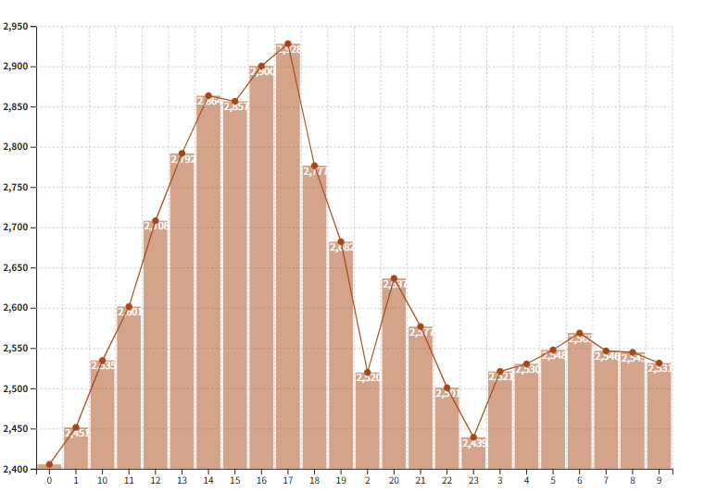
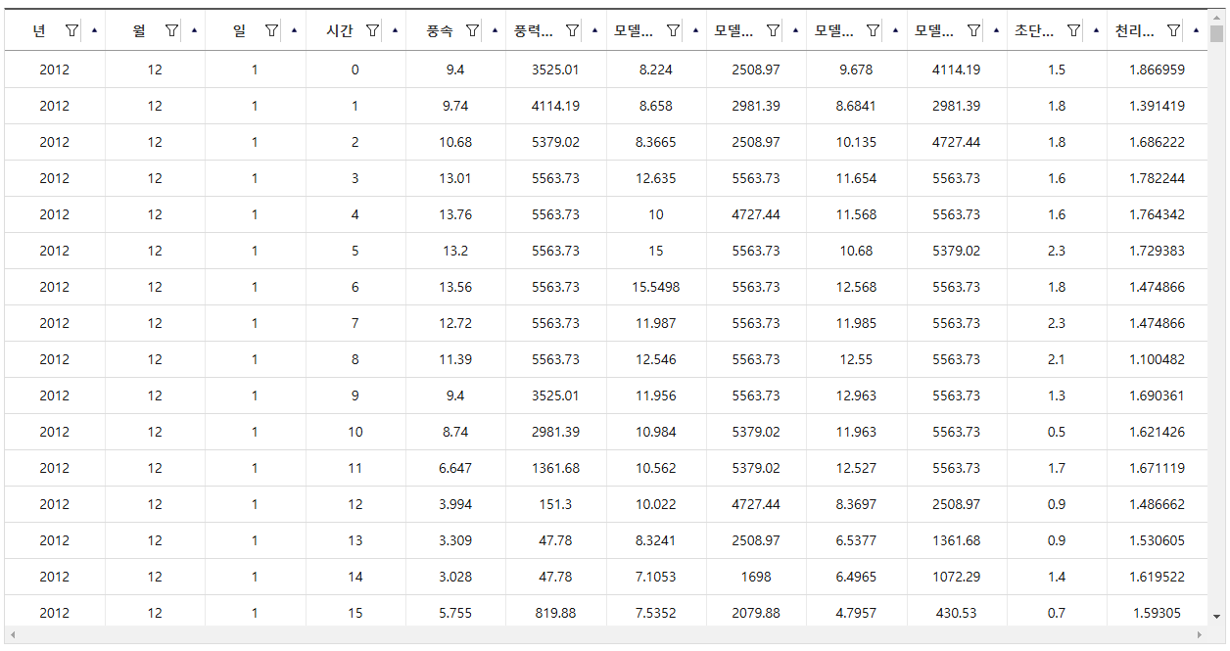
5. 풍력발전 데이터
환경 빅데이터 플랫폼 (풍력발전량 통계분석 데이터) (https://www.bigdata-environment.kr/)
풍력발전량 데이터와 초단기실황 및 천리안위성 등의 풍속데이터를 결합한 학습데이터
<풍력발전량 데이터 형식(CSV)>
<시간별 풍속발전량 데이터>

Slide 9
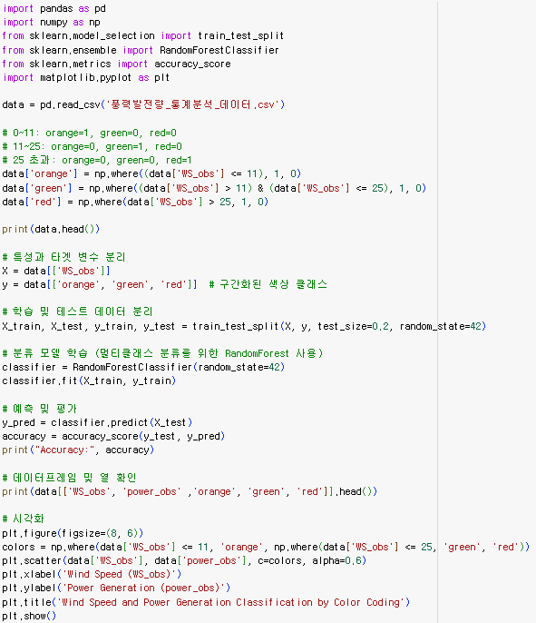
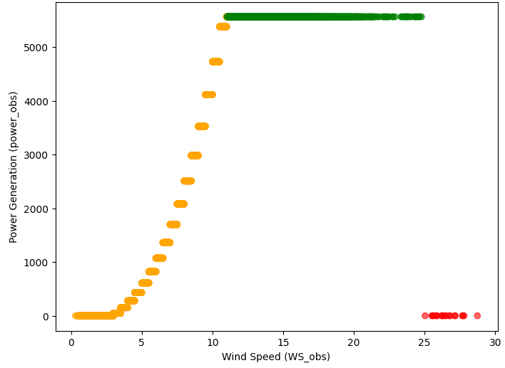
5. 풍력발전 데이터
<풍속별 풍속발전량 데이터>
<풍속발전량 분석 코드>

Slide 10
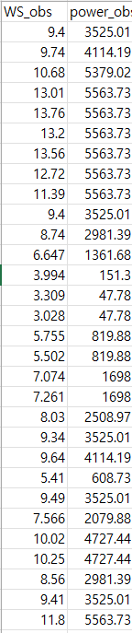
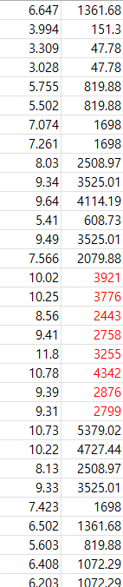
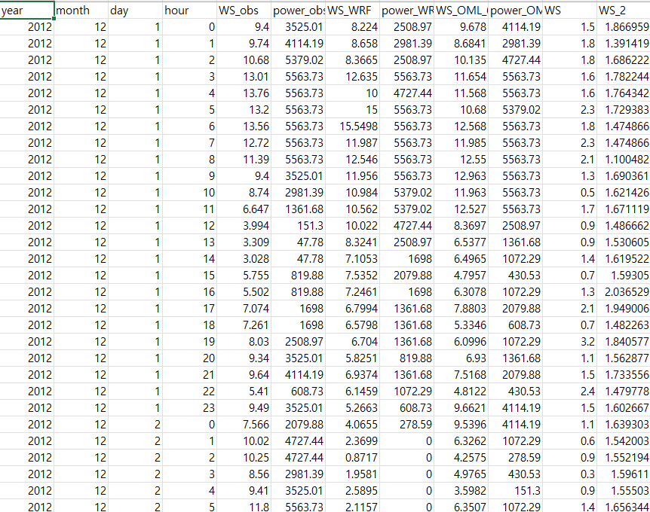
5. 풍력발전 데이터
제공된 풍력 발전데이터를 기반으로 풍력 발전량의 오차범위가 10% 이상일 경우 고장으로 진단
이를 위한 가상의 데이터 생성 후 디지털 트윈 구현
실제 풍력 발전기 Data Set
실제 풍속, 발전량 Data + 이상 탐지를 위한 변형 Data

Slide 11
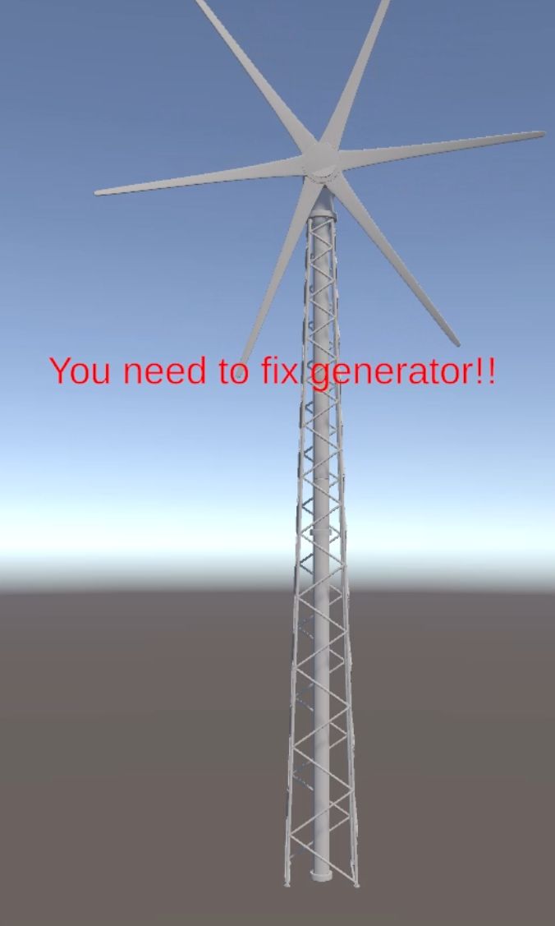
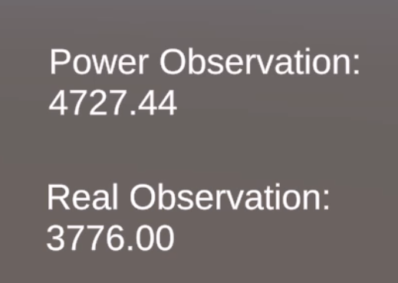
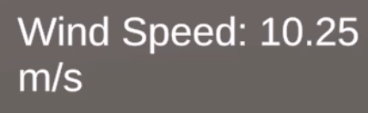
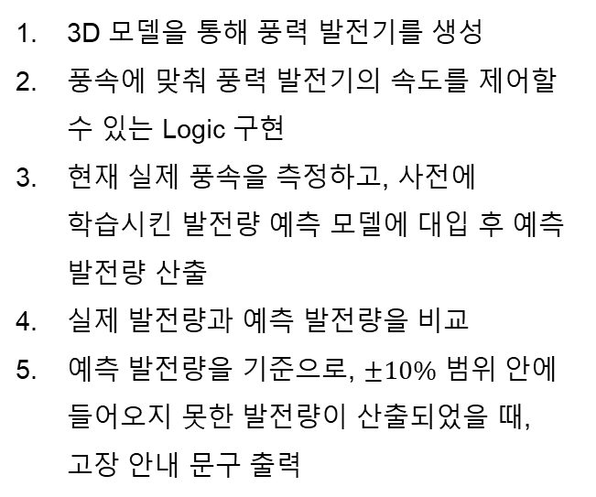
6. Unity 구현
Unity 구현을 위한 요구사항 분석
3D 모델을 통해 풍력 발전기를 생성
풍속에 맞춰 풍력 발전기의 속도를 제어할 수 있는 Logic 구현
현재 실제 풍속을 측정하고, 사전에 학습시킨 발전량 예측 모델에 대입 후 예측 발전량 산출
실제 발전량과 예측 발전량을 비교
예측 발전량을 기준으로, $±10\%$ 범위 안에 들어오지 못한 발전량이 산출되었을 때, 고장 안내 문구 출력

Slide 12
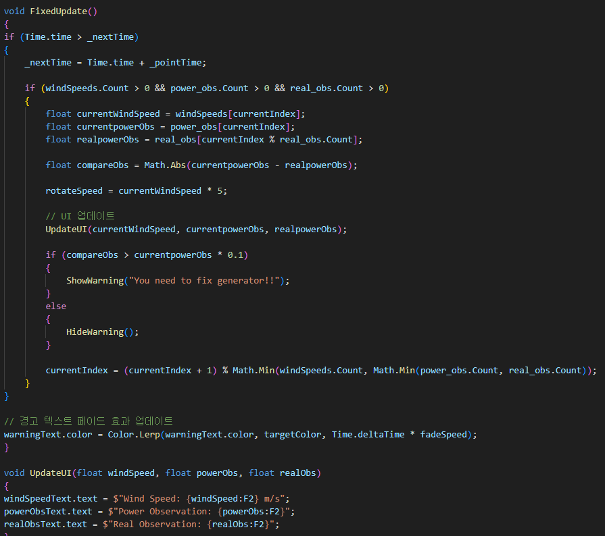
6. Unity 구현
제약 조건 설정 및 주요 데이터 파이프라인 분석
- currentWindSpeed : 현재 풍속
- currentpowerObs : 예측 모델의 풍력 발전량 산출물
- realpowerObs : 현재 시점의 실제 발전량
- 제약 사항 : 데이터의 Timeline이 한 시간 단위이므로, 이를 축소해
5초에 한 번씩 다음 시점의 데이터로 넘어갈 수 있도록 변경
- FixedUpdate 함수가 5초에 한 번씩 풍속, 예측 발전량 및 실제 발전량을 업데이트 하고, 이를 비교해 현재 발전기의 상태를 예지해주는 기능을 수행
<Unity 핵심 코드>

Slide 13
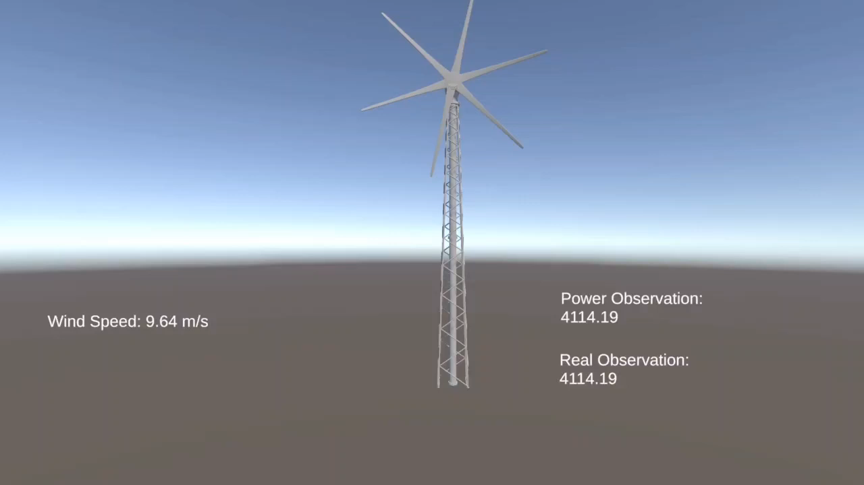
6. Unity 구현

Slide 14

7. 기대효과
에너지 생산 극대화
실시간 모니터링과 최적화 알고리즘을 통해 환경 조건에 따른 발전량 조절이 가능해져, 에너지 생산 효율 향상
유지보수 비용 절감
AI 분석을 통해 발전기 부품의 상태와 수명을 예측하고, 필요한 시점에만 유지보수를 진행하여 불필요한 비용을 감소
운영 안정성 강화
디지털 트윈 시뮬레이션으로 다양한 환경과 예측 불가능한 상황에 대한 대응력을 높여 장비의 안전성 강화
데이터 기반 의사 결정 지원
축적된 데이터를 활용하여 풍력 발전소 운영 전반에 대한 데이터 기반 의사 결정을 지원함으로써 더욱 효율적이고 체계적인 관리 가능
환경적 지속 가능성 향상
발전기 효율과 안정성을 높임으로써 풍력 발전의 지속 가능성을 지원하고, 친환경 에너지 생산의 신뢰성 강화

Slide 15
감사합니다

